Slide 1
Certificados Digitais e SSL
- O que é um certificado digital
É um arquivo eletrônico para identificar pessoas e recursos em redes de computadores tal como a internet. Também permite comunicação segura e confidencial através de criptografia.
Os dois principais elementos da certificação digital são o certificado e a assinatura digital, que tem como base a criptografia, técnica usada para codificar dados que trafegam pela internet.
O certificado digital utiliza um software como intermediário, pode ser o navegador, o cliente de e- mail ou algum outro programa que reconheça a informação.
O certificado pode ser emitido para pessoas físicas, jurídicas, equipamentos e aplicações.
Ex: CertificadoMensagem.cer - utilizado para autenticar mensagens.

Slide 2
Como é um Certificado Digital
A emissão de um certificado digital é feita por uma entidade confiável, chamada Autoridade Certificadora. É ela quem associa ao usuário um par de chaves criptográficas (pública, privada).
São estas chaves que transformam um documento eletrônico em código indecifráveis que trafegam de um ponto a outro sigilosamente. Enquanto a chave pública a codifica um documento, a chave privada associada à ela decodifica.
Um certificado pode ser usado em conjunto com uma assinatura digital, que fica de tal modo vinculada ao documento eletrônico que qualquer alteração o torna inválido.
Analogia: Certificado Digital = R.G.
Assinatura Digital: Carimbo acompanhado de selo para reconhecer firma de documentos.
autenticidade - o receptor deve poder confirmar que a assinatura foi feita pelo emissor;
integridade - qualquer alteração da mensagem faz com que a assinatura não corresponda mais ao documento;
irretratabilidade ou não-repúdio - o emissor não pode negar a autenticidade da mensagem.

Slide 3
Assinatura Digital e Cadeias de Certificados
A assinatura digital é um código anexado ou logicamente associado a uma mensagem eletrônica que permite de forma única e exclusiva a comprovação da autoria de um determinado conjunto de dados. A assinatura digital comprova que a pessoa criou ou concorda com um documento assinado digitalmente.
A verificação da origem do dado é feita com a chave pública do remetente.
O algoritmo de criptografia utilizado é o assimétrico, ou seja, criptografia que utiliza duas chaves: uma pública e outra privada. A chave pública é distribuída abertamente, enquanto a chave privada é mantida secreta.
Cadeia de Certificados é a chamada infraestrutura de chaves públicas (ICP-Brasil)
Uma empresa pode criar sua própria ICP
Um certificado digital só é valido se segue a politica de segurança de uma ICP
Os elementos de uma cadeia de certificados são:
- Autoridade Certificadora Suprema ou Raiz , Autoridade Certificadora, Autoridade de Registro
Assinatura Digital = fHash(documento,chaves privada)

Slide 4
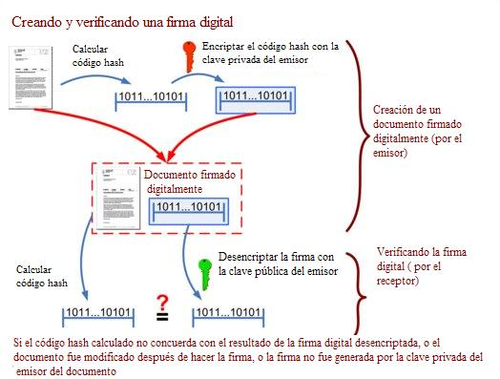
Firma Digital ou Assinatura Digital

Slide 5
Formato de Arquivos de Certificado Digital
O formato do certificado digital é definido pela especificação X.509
Também é um padrão de troca de chaves públicas especificada pela ISO/ICC 9594-8.
Os formatos de um certificado X.509 são:
- DER Encoded Binary X.509 (*.cer)
- Base 64 Encoded X.509 (*.cer) “ Utilizado em S/MIME “
- PKCS#7 Cryptographic Message Syntax Standard (*.p7b)
Permite o envio de certificados e cadeias de um computador para outro ou para uma midia
- PKCS#12 Personal Information Exchange (*.pfx)
Permite a transferência de certificados e sua chave privada de um computador para outro ou para uma midia.
A especificação X.509 pode ser obtida no site: http://www.itu.int/

Slide 6
Padrão de Arquivo do Certificado Digital
Para o formato DER os campos para o arquivo do certificado digital são:
Campo Significado
Version Qual a versão do X.509
Serial Number Número que com o nome do CA identifica o certificado
Signature Algorithm O algoritmo utilizado no certificado
Issuer Nome da Autoridade Certificadora (CA)
Validity Period Data de Inicio e Fim de Validade
Subject Name O nome da entidade sendo certificada
Public Key Chave Pública e a Identificação do Algoritmo que a usa
DER (é decodificado em octetos na seguinte seguencia:
Identifier octets + Length octets +Contents octets + End-of-contents octets
Exemplo: 06 03 55 04 06 13 02 55 53
O arquivo PEM é uma versão em texto do arquivo DER utilizado para envio em e-mail.
PEM = Privacy-Enhanced Mail DER = Distinguished Encoding Rules

Slide 7
Web Service e SSL
Procedimento
1- Obter um certificado do SERPRO (CA)
2- Criar sua própria CA. (Microsoft Certificate Services – PKI.io)
3- Fazer download do certificado e sua cadeia : Ex. Certnew.p7b
4- Carregar o certificado no repositório de certificados.
Utilizar o utilitário MMC (Microsoft Management Console) na opção certificados máquina local e importar o certificado na pasta Trusted Root Certification Authorities
5- Instalar o certificado do portal Web Service desejado.
Obter o certificado do web service desejado e utilizar o utilitário MMC na opção certificados para a máquina local e importar o certificado na Pasta Personal
6- Agora a chave pública do Web Service está instalada no cliente.
SSL = Protocolo ṕara troca de certificates e estabelececimento de conexão web segura.

Slide 8
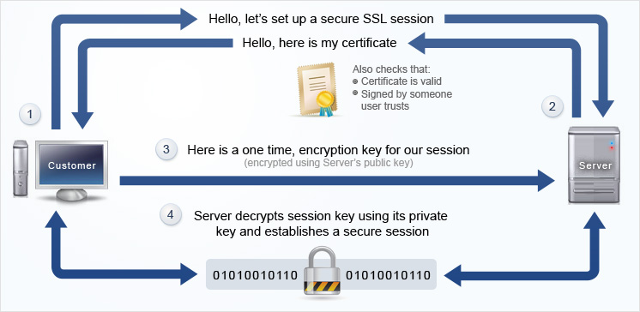
SSL Funcionamento

Slide 9
Manipulação de Certificados VB.NET
Utiliza-se a classe X509Certificates que fornece os métodos para manipular um certificado X509 v3 no formato DER. Um exemplo de utilização seria:
        Imports System
        Imports System.Security.Cryptography.X509Certificates
        Modulo X509
        Sub Main()
        'Definir o caminho até o certificado
        Dim Certificate As String = “Certificate.cer”
        'Carregar o certificado no objeto X509Certificate
        Dim cert As new X509Certificate(Certificate)
        'Obtem o valor
        Dim results As String = cert.ToString()
        'Apresenta o valor no console
        Console.Writeln(results)
        End Sub
        End Module

